Slide 1
3D-Lasernanodruck-Simulation
Elias Gestrich und Dan Vierling
betreut von Pascal Kiefer und Tobias Messer

Slide 2
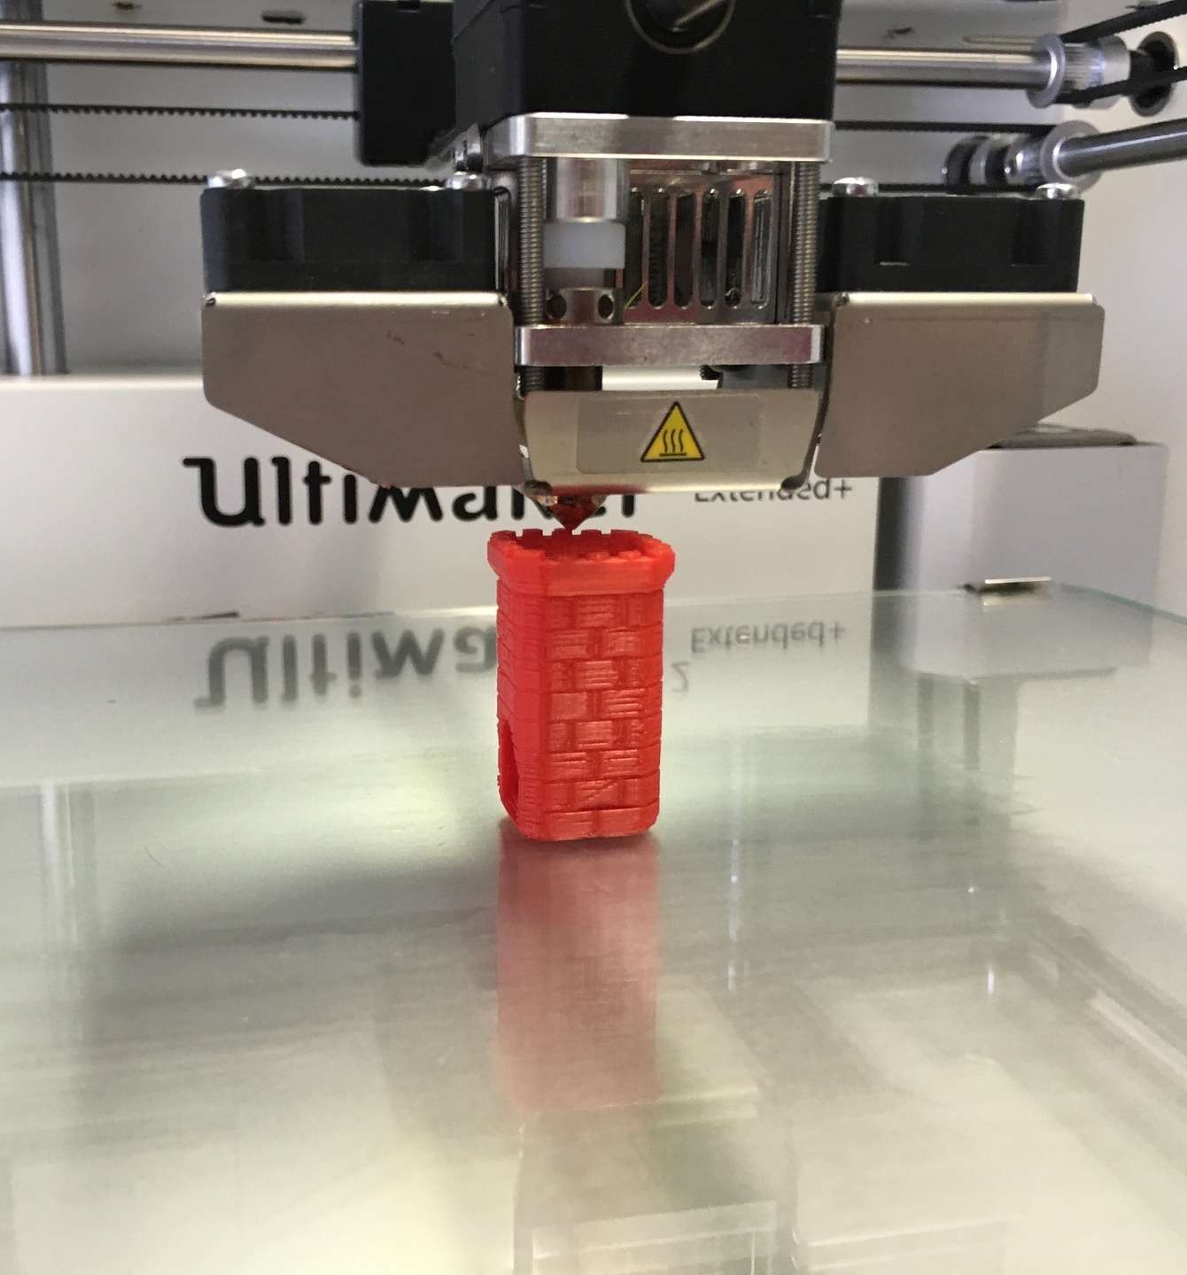
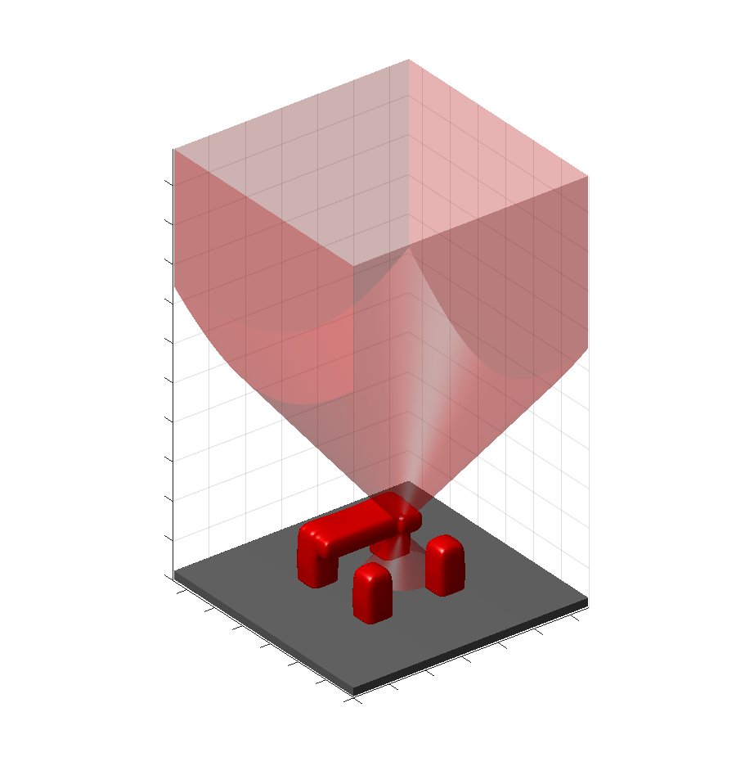
3D-Druckverfahren

Slide 3
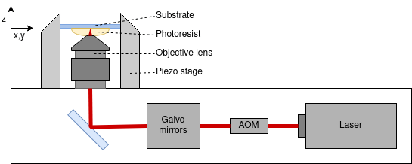
3D-Lasernanodruck
Laser stark in Lack fokussiert
Gezieltes Aushärten
Entfernen des restlichen, flüssigen Lacks

Slide 4
Kunststoffpolymer

Slide 5
Initiierung

Slide 6
Propagation

Slide 7
Termination

Slide 8
Termination

Slide 9
Radikalische Polymerisation

Slide 10
Lichtdosis D, Anregungen pro Volumen
Polymerisation auch in Ausläufern des Strahls
→ Lichtdosis wird aufsummiert

Slide 11
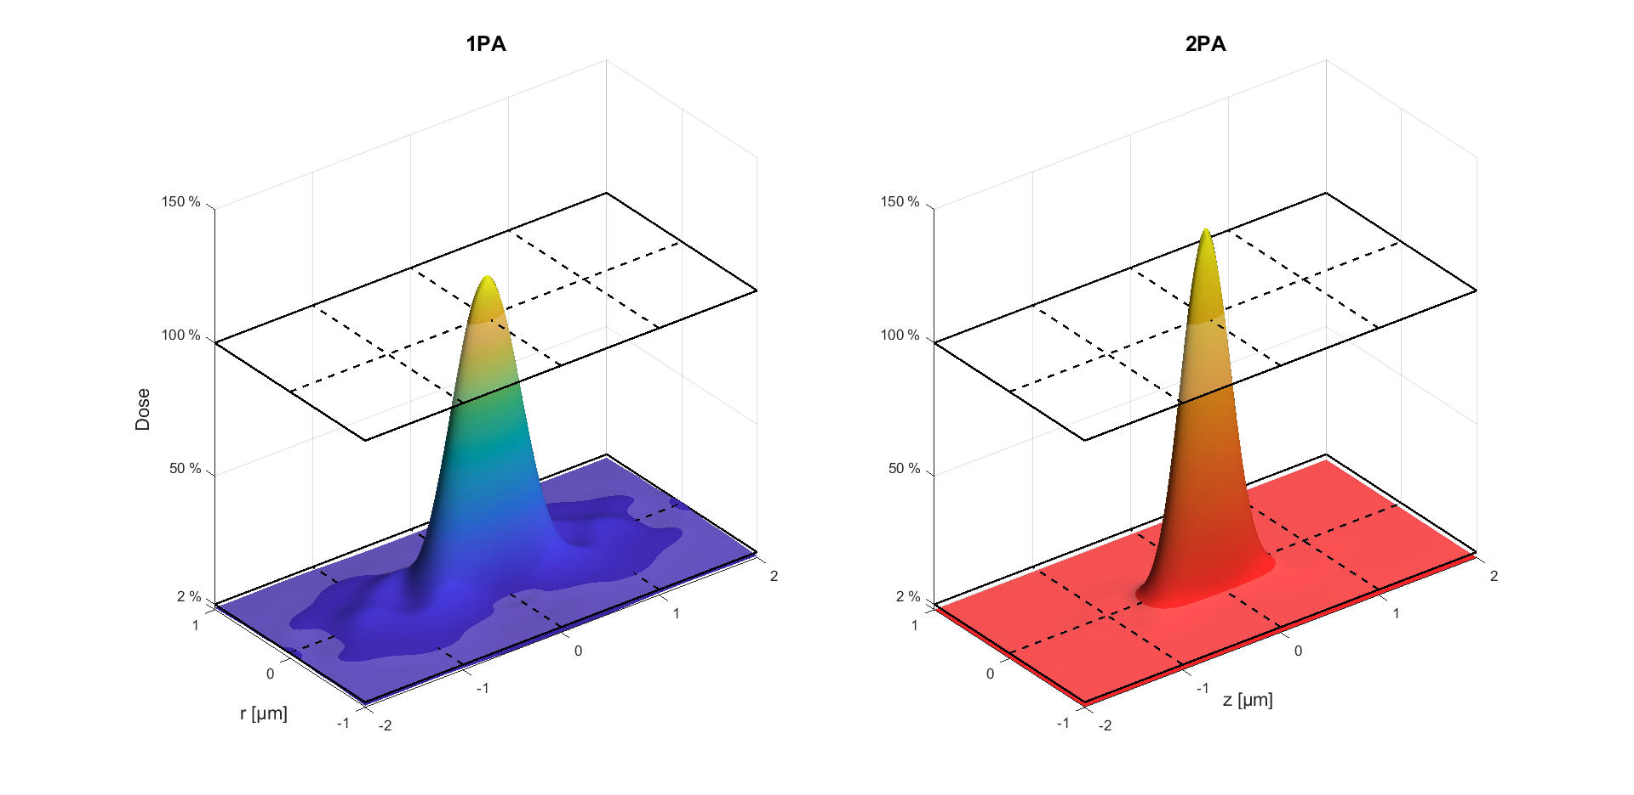
Photonen-Absorption
1-Photon-Absorption Ḋ = s · I
2-Photonen-Absorption Ḋ = s · I²

Slide 12
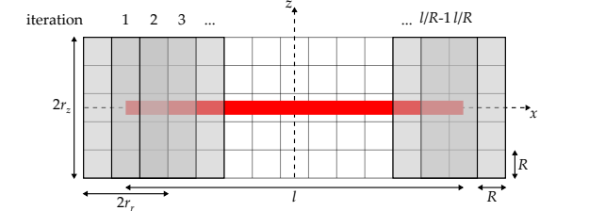
Akkumulations-Algorithmus
Hinzuaddieren der Dosismatrix zur Raummatrix
Ḋ = s · I^{n}
→ D = s · I^{n} · R / v

Slide 13
Eingabe 3D-Struktur
GWL-Datei enthält Schreib- und Positionierungsanweisungen
Ermitteln des x-, y- und z-Minimums
x' = (x – xmin) / R
% Slice 1/23, Z = 0
5.0 -4.3 0 0
4.5 -4.3 0 0
4.5 -4.3 0 100
2.625 -4.3 0 100
2.625 -4.3 0 0
2.125 -4.3 0 0
Write
AddZDrivePosition 0.3
% Slice 2/23, Z = 0.3
4.7 -4.3 0 0
4.2 -4.3 0 0
4.2 -4.3 0 100
2.425 -4.3 0 100
2.425 -4.3 0 0
1.925 -4.3 0 0
Write

Slide 14
Eingabe 3D-Struktur
% Slice 1/23, Z = 0
5.0 -4.3 0 0
4.5 -4.3 0 0
4.5 -4.3 0 100
2.625 -4.3 0 100
2.625 -4.3 0 0
2.125 -4.3 0 0
Write
AddZDrivePosition 0.3
% Slice 2/23, Z = 0.3
4.7 -4.3 0 0
4.2 -4.3 0 0
4.2 -4.3 0 100
2.425 -4.3 0 100
2.425 -4.3 0 0
1.925 -4.3 0 0
Write
x | y | z | xoff | yoff
83 | 8 | 0 | -75 | 0
71 | 8 | 12 | -71 | 0
R = 25 nm

Slide 15
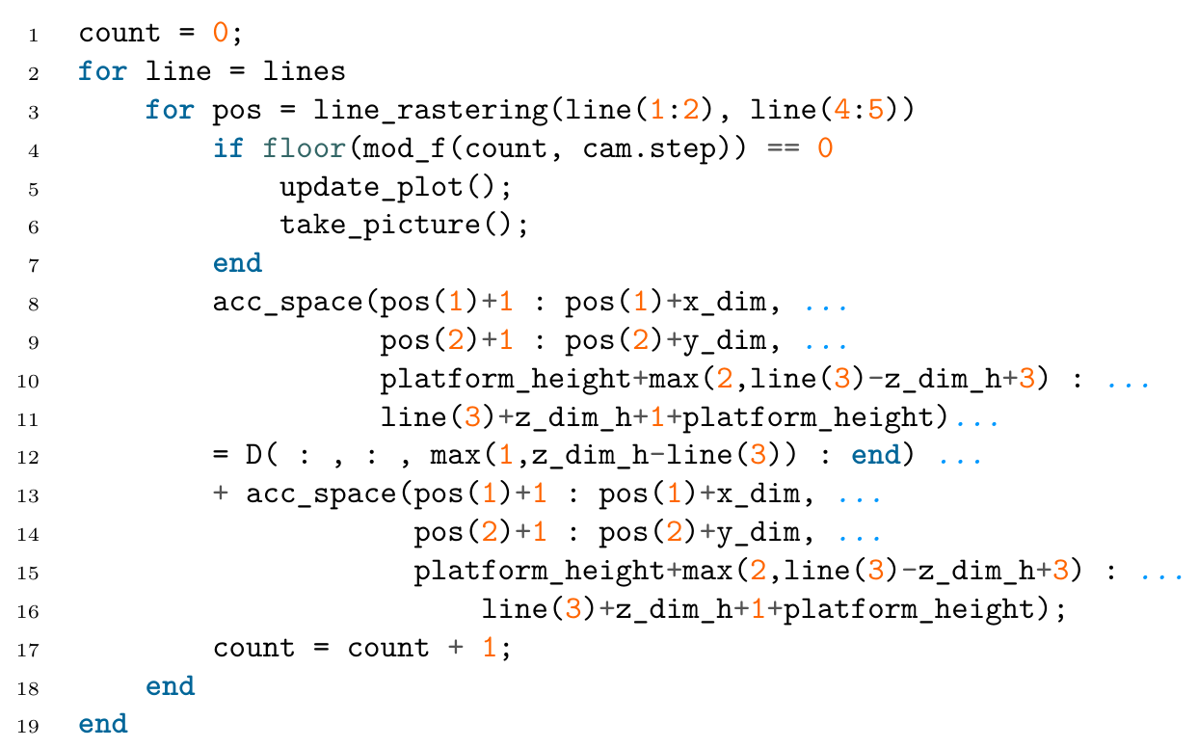
Implementierung

Slide 16
Implementierung

Slide 17
Implementierung

Slide 18
Implementierung

Slide 19
Simulationsergebnis
<Animation einfügen>
Innerhalb eines Schreibvorgangs deponierte Dosis
  1PA: 41 % der Schwellendosis
  2PA: 295% der Schwellendosis

Slide 20
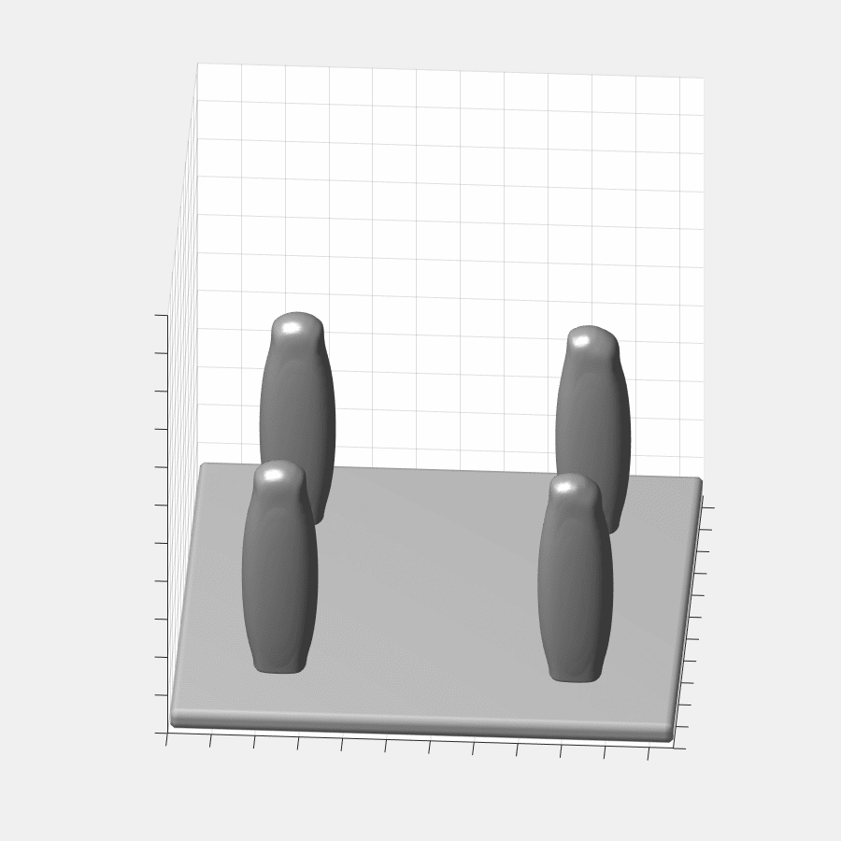
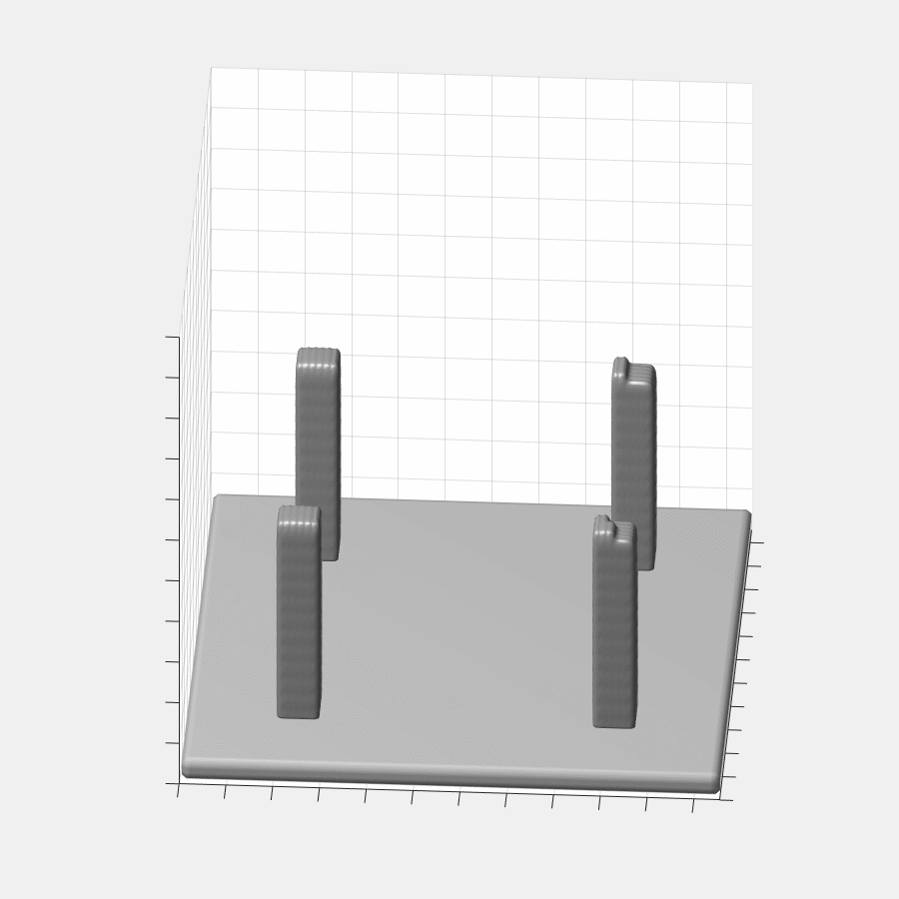
Simulationsergebnis

Slide 21
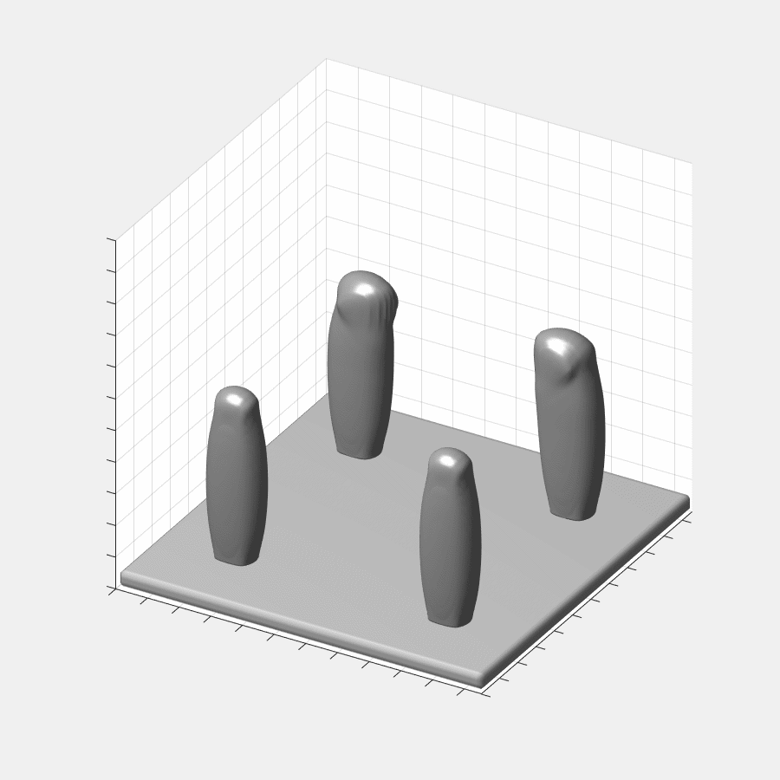
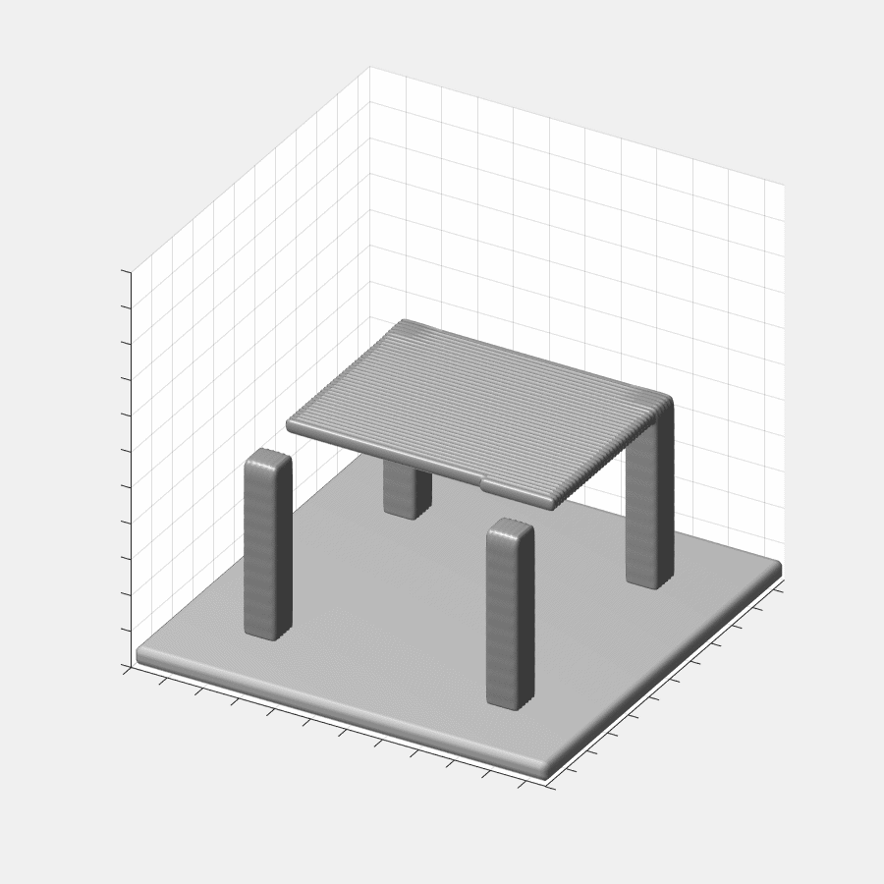
Simulationsergebnis

Slide 22
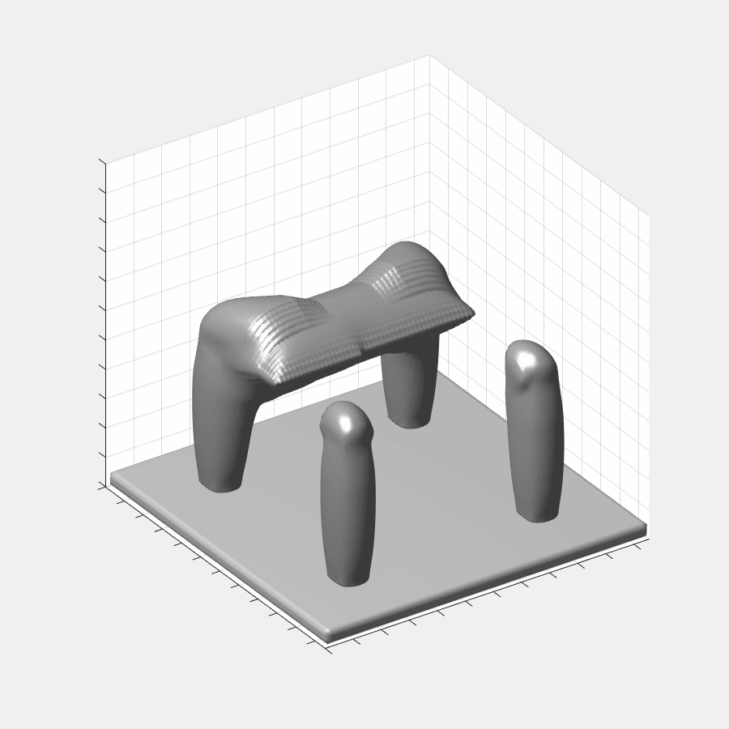
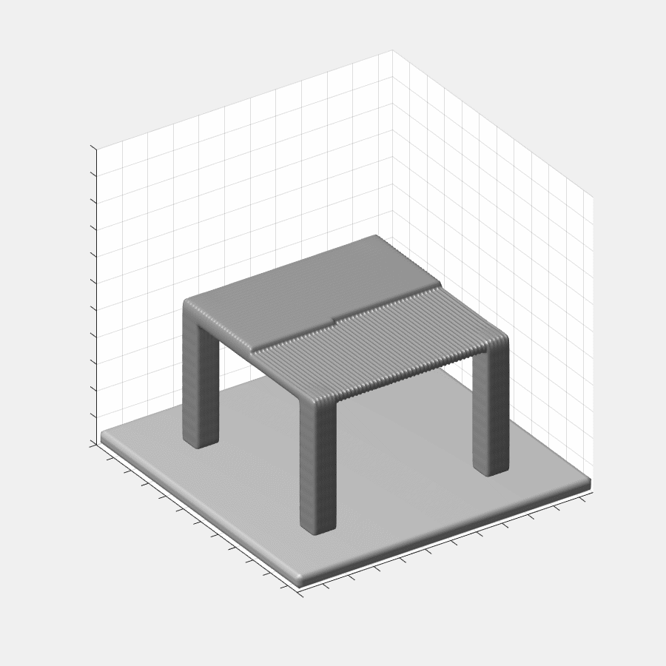
Simulationsergebnis

Slide 23
Diskussion
2PA orientiert sich an realen Erfahrungswerten
1PA nicht in Praxis verwendet, theoretische Betrachtung
rr = 4 µm zu klein gewählt
Kein negativer Einfluss von R = 100 nm

Slide 24
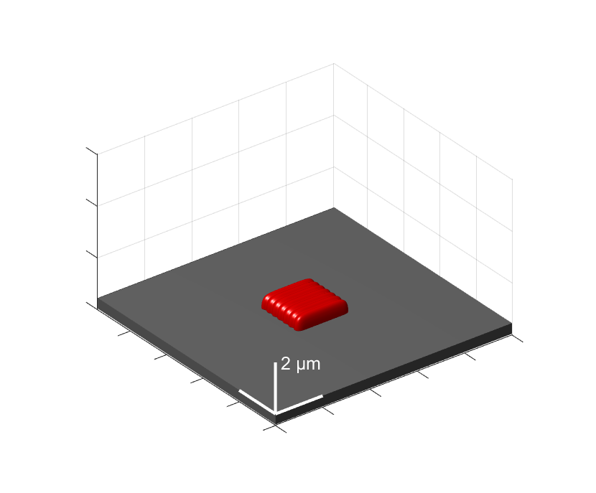
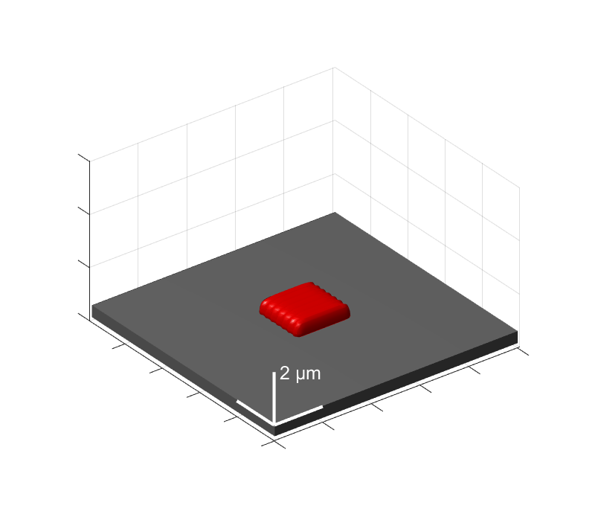
Einfluss der Auflösung
Auflösung 25 nm, Hatching 300 nm
Auflösung 100 nm, Hatching 300 nm

Slide 25
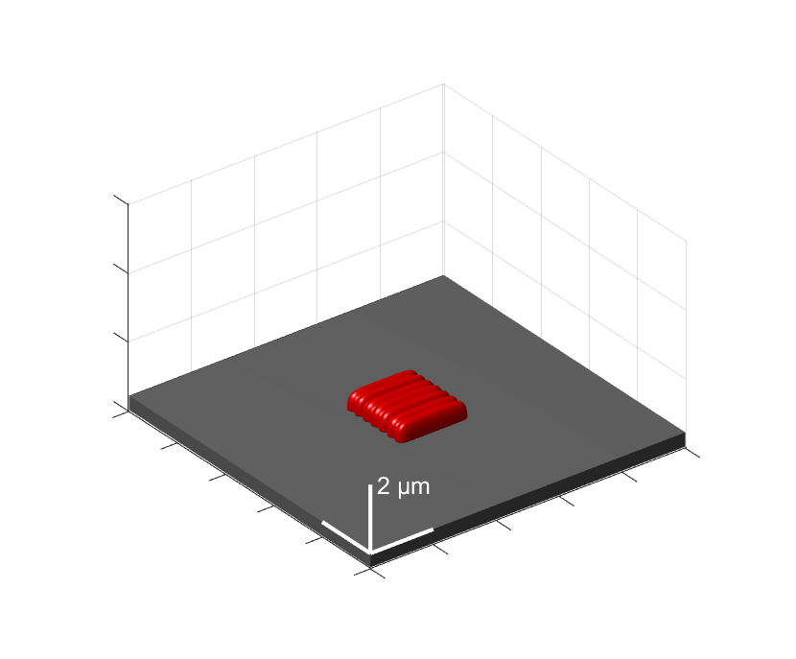
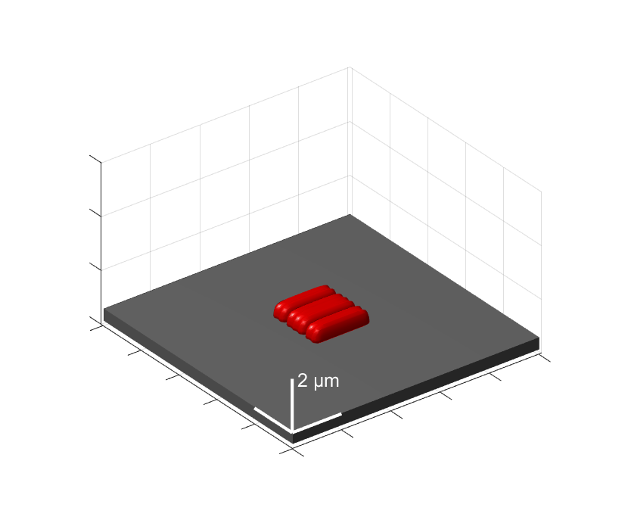
Einfluss der Auflösung
Auflösung 25 nm, Hatching 333 nm
Auflösung 100 nm, Hatching 333 nm

Slide 26
Ausblick
3D-Lasernanodruck mit 1PA nicht realisierbar
2PA besitzt andere Nachteile
Wahrscheinlichkeit angeregter Initiatoren geringer → mehr Leistung notwendig → Einsatz von Femtosekunden-Pulslasern → sehr teuer
2-Stufen-Absorption
D = s · I^{n}, es bleibt n = 2, aber s größer als bei 2PA

Slide 27
Danksagungen
Dr. Pascal Kiefer, Dr. Tobias Messer, Richard Wagner und Dr. Prof. Martin Wegener
Paul Bischof, Dietmar Gruber, Norbert Krieg, Anke Richert
Josephine und Dr. Hans-Werner Hector

Slide 28
Vielen Dank für Ihre Aufmerksamkeit

